Slide 1
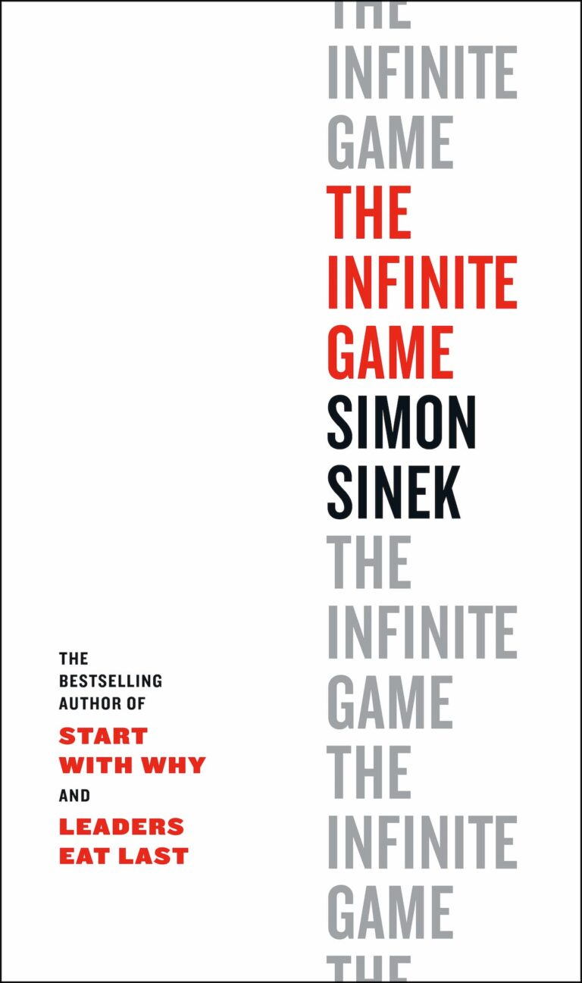
The Infinite Game Sinek, Simon
بازی نامحدود
خرداد 1403
سپهر عبادی
محمد رئوف اعرابی

Slide 2
فهرست مطالب
فصل دوم
فصل اول
02
01
فصل چهارم
فصل سوم
04
03
پیشبرد هدف عمیق
بازی محدود و بازی بی نهایت
حافظان هدف
هدف یا بی هدفی

Slide 3
01
فصل یکم
بازی محدود و بازی بی نهایت

Slide 4
تعریف
قوانین ثابت
بازیکنان مشخص
دارای هدف نهایی هستند که با رسیدن به آن هدف بازی پایان می یابد
مانند فوتبال یا شطرنج
همیشه یک آغاز، میانه و پایان دارد
قوانین و شرایط متغیر هستند
بازیکنان شناخته شده و ناشناخته
هدف اصلی حفظ بازی به طور نامحدود است
مانند سیاست، کسب و کار، یا زندگی
بازی های بدون خط پایان و بدون هیچ برنده ای
محدود
نا محدود

Slide 5
ادامه
استاد سایمون سینک ،James P. Carse
بازی های نامحدود اطراف : مدرسه، ملت های مختلف، زندگی و کسب وکار
هیچ کدام رویدادی نیستند، بلکه سفری به بی پایان اند.

Slide 6

رهبران کنونی اکثرا این نوع از بازی کردن را بلد نیستند

Slide 7
بازی بی نهایت کسب و کار
بازی کسب و کار با مفهوم بازی بی نهایت متناسب است:
بازیکنان دیگر یا بازیکنانی که در دوره های مختلف وارد بازی میشوند را نشناسیم.
همه بازیکنان روش ها و استراتژی های خود را دارند و ثابت نیست.
هیچ نقطه آغاز، میانه و پایان از پیش تعیین شده ای ندارد.
سال مالی؛ عبارت متناسب با بازه زمانی، اما فقط جایگاه ما در جریان بازی را نشان میدهد و نه پایان بازی

Slide 8
علی رغم اینکه در این بازی برنده و بازنده ای وجود ندارد بسیاری از شرکت ها ادعا میکنند بهترین یا درجه یک هستند.
چنین ادعایی چنان عادی شده که گمان نمیکنیم چقدر مضحک است!

Slide 9


دو بازیکن در عرصه تجارت
APPLE
خاطره شرکت در کنفرانس
تمام زمان در مورد چگونه به آموزش معلمان و یادگیری دانش آموزان کمک کنیم
پیشبرد هدف خود
داخل تاکسی بعد از اتمام سخنرانی همراه با مدیر ارشد اپل به شیطنت گفتم : زون مایکروسافت از آی پد خیلی بهتر است. مدیر ارشد لبخندی زد و گفت: شک ندارم که بهتر است
پاسخ بر اساس ذهنیت بی نهایت یک رهبر
اغلب در مورد نحوه غلبه بر اپل
کوبیدن رقیب
هدیه دستگاه زون، برای رقابت با آیپد اپل
نه برای بهتر شدن، برای دزدین بازار از رقیبش ارائه کرد
بالمر مدیر عامل مایکروسافت مطمئن بود بر اپل غلبه میکند
از نظر تنها کیفیت حق داشت
بر خلاف آی پد که با ویندوز مایکروسافت سازگار بود، زون با آی تیونز سازگار نبود
Microsoft

Slide 10

مزایای یک ذهنیت بی نهایت
Lego
ارزش واقعی یک سازمان را با اشتیاق کارمندان برای کمک به موفقیت این سازمان اندازه می گیرند.
اختراع اسباب بازی ای که هنوز ماندگار است.
نه به خاطر شانس بلکه به خاطر
کارکنانی با این نگرش که عمر شرکت بیشتر از عمر کاری خود
بازیگران دارای ذهنیت بی نهایت میخواهند سازمان را درحالی ترک کنند که نسبت به زمان تاسیس، بهتر شده باشد.

Slide 11
تفاوت ذهنیت ها
بی نهایت:
محدود:
رهبران بازی نامحدود بازی میکنند تا بازی ادامه داشته باشد
بازی را به نفع بازی پیش میبرند
ساخت محصولی که مردم خواستارش هستند
چه چیزی به نفع ماست؟
فقط به فکر خود نیست بلکه تاثیر تصمیمات خود بر مردم، جامعه، اقتصاد، کشور و جهان در نظر میگیرد
رهبران بازی محدود بازی میکنند تا به پایان بازی برسند
بازی را به نفع خود پیش میبرند
ساخت محصول برای فروش به مردم
چه چیزی به نفع من است؟

Slide 12
هدایت با ذهنیت بی نهایت
1
2
3
سه عامل برای چگونگی رهبری با ذهنیت بی نهایت وجود دارد که ما همیشه باید مد نظر قرار بدهیم:
انتخاب اینکه این بازی محدود است یا بی نهایت، در توان ما نیست.
انتخاب شرکت کردن یا نکردن در بازی با ماست.
از آنجایی که این ما هستیم که انتخاب می کنیم در بازی باشیم یا نه، پس ما هستیم که انتخاب می کنیم با ذهنیت محدود بازی کنیم یا بی نهایت

Slide 13
02
فصل دوم
پیشبرد هدف عمیق

Slide 14
تعریف
از آینده می آید.
مشخص می کند ما به کجا می رویم و جهانی را توصیف می کند که امیدواریم در آن زندگی کنیم.
هدف عمیق چشم انداز روشنی از وضعیت آینده است که هنوز وجود ندارد.
چرایی ما ثابت است و قابل تغییر نیست.
ولی از آنجایی که هدف در آینده است و هنوز ساخته نشده، ما نمی دانیم به چه شکل خواهد بود.
چرایی کار ما نیست.
چرایی از گذشته و از اینکه ما کیستیم می آید

Slide 15
ادامه تعریف
یکی از شعار های رایج:
ارائه محصولات با نازل ترین قیمت، بالاترین کیفیت و ...
در بازی بی نهایت کاربرد ندارد
زیرا این قبیل شعار ها کاربردی درون سازمانی دارند و خود محورند، نه اینکه سازمان و خدماتش را ماندگار کند.
بسیاری از سازمان ها چشم انداز وماموریتی که دارند را روی دیوار ها نوشته اند تا الهام بخش باشند
اکثرا در حد یک هدف عمیق نیستند
در بهترین حالت بی ضررند
و در بدترین حالت ما را به سمت بازی محدود هدایت میکنند.

Slide 16

ما با ارئه محصولات کاربردی و هوشمندانه با آخرین نوآوری دنیا و نازل ترین قیمت، کنار مشتریان خود هستیم.
ایا میتواند کارکنان را ترغیب کند که خون، عرق و اشک خود را برای شرکت فدا کنند؟
نه هدفی تعیین میکنند که به آن متعهد شویم و نه حسی را برمی انگیزد که برای همه ضروری باشد.

Slide 17
یک هدف عمیق باید موارد زیر را در برگیرد:
فراگیر باشد:
برای منظور شخصی :
ایده آل گرا باشد:
خدمت گرا باشد:
ورود برای تمام کسانی که علاقه مندند آزاد باشد.
مثبت و خوش بینانه باشد.
بزرگ، جسورانه و دور از دسترس باشد.
منافع دیگران در اولویت باشد.

Slide 18
هدف عمیق حداقل دو طرف را شامل می شود: مشارکت کنندگان و ذی نفعان

Slide 19
اگر رئیس من پیشنهادی به من بدهد باید در وهله اول به نفع من و شغلم باشد، نه شرکت
به این منظور هدف باید طوری طراحی شود که سود اصلی سازمان همیشه به افرادی غیر از خود مشارکت کنندگان برسد.

Slide 20
در اغلب شرکت های امروزی رهبران تصمیماتی اتخاذ می کنند که به نفع خودشان باشد،
فروشندگان بدون در نظر گرفتن نیاز مشتری در تلاش برای فروش محصولات خود هستند.
در این موارد روسا و حفظ منافع شخصی بر سود مشتریان ارجحیت دارد.
در حالیکه خدمتگزار بودن شرط اصلی بازی بی نهایت است.

Slide 21
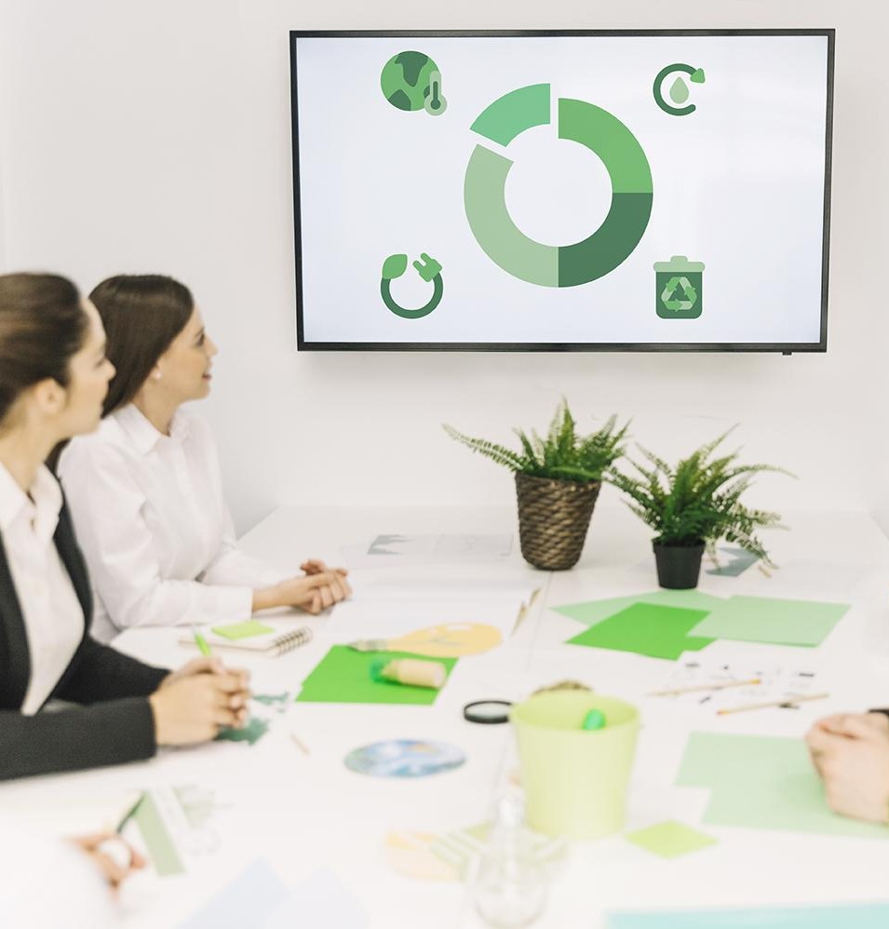
خدمت گزاری در بازی بی نهایت به این دلیل مهم است که موجب وفاداری کارکنان، مشتریان و سرمایه گذاران در پستی ها و بلندی ها در طول زمان می شود.
وفادارترین کارمندان بهترین ایده های خود را ارائه میدهند و برای حل مشکلات شرکت از هیچ تلاشی فروگذار نیستند.
وفادارترین مشتریان احساس میکند شرکت واقعا به نیاز های آنان پاسخ میدهد و واقعا هم شرکت همینطور است. به همین دلیل مشتری وفادار حاضر است برای محصول شما پول بیشتری هم بدهد.
در نتیجه تمام تلاش ها به سود همه ذی نفعان خواهد شد.

Slide 22
03
فصل سوم
هدف یا بی هدفی

Slide 23

تقریبا همه شرکت ها هدف دارند اما خیلی از هدف ها گنگ، غیر قابل اندازه گیری و پایان پذیر هستند که این ها هدف حساب نمی شوند.

Slide 24
پنج اصل هدف عمیق
تعریف روشن و جامع هدف
یکپارچگی و هماهنگی با استراتژی
توجه به تأثیر اجتماعی و محیطی
ارتباط مستمر با ذی‌نفعان
انعطاف‌پذیری و یادگیری مستمر

Slide 25
رایج ترین اشتباه؛ اشتباه گرفتن مسئولیت اجتماعی سازمان با هدف است.

Slide 26
در راستای هدف عمیق بنیان گذاران ایالت متحده بوده اما خودش هدف عمیقی نیست چون هرچه قدر هم که سخت باشد پایان پذیر و تمام شدنی است.
هدف های کوتاه مدت بدون هدف بلند مدت درکوتاه مدت می تواند سرگرم کننده باشه اما در بلند مدت باعث سرخوردگی و یاس می شود و انگیزه رو از بین می برد.
بهترین بودن هدف عمیقی نیست زیرا خیلی از معیار ها قابل اندازه گیری نیست و در صورت ورود یک رقیب امکان به کل کنار رفتن ما هست چون بهترین بودن تعریف مارو به چالش کشیده است.
سفر به ماه هدف عمیقی نیست
هدف بلند مدت با هدف عمیق فرق دارد
هدف عمیق زمینه هدف های کوتاه و بلند مدت و کوچک و بزرگ است.
نمونه شرکت گارمین

Slide 27
رشد هم آرمان عمیقی نیست. مثل این است که غذا رو برای چاق شدن بخوریم
رهبر محدود این دید را دارد که درآمد به دست بیاورد تا کار خیر انجام بدهد رهبر با دید نامحدود کار خیر انجام می دهد تا به درآمد برسد
برنامه مسئولیت اجتماعی هدف عمیق نیست.
بیشتر رایاکارانست تا هدف بودن

Slide 28
04
فصل چهارم
حافظان هدف

Slide 29
والمارت
مایک دوک مدیر عاملی که با دید محدود بود باعث دچار شدن والمارت به بحران های مختلف شد
دچار تحقیقات کنگره در مورد رشوه
محله هایی که علاقه داشتن والمارت به آنجا برود هم دیگر نه تنها علاقه نداشتند بلکه بقیه هم علاقه داشتند والمارت از آنجا برود.
موقع مرگ نگرشش را این گونه توصیف کرده است:
اگر همکاری کنیم هزینه زندگی برای همه کاهش خواهد یافت،
ما به جهانیان فرصتی می دهیم تا ببینند پس انداز کردن و زندگی بهتر چگونه است.

Slide 30
ادامه
جناب اسکالی جایگزین استیو جابز هم همین گونه در سال ۱۹۸۳
کوین رولینز بعد از مایکل دل مدیر عامل شد و همین منوال
مسئولیت مدیر شرکت در عنوانشان خلاصه می شود:
مثلاً مدیر مالی باید تخصص داشته باشد در اعداد و ارقام،
اما واژه مدیر عامل گنگ هست و به صورت مستقیم نمی گوید چه مفهومی دارد.

Slide 31
مارتین لوتر کینگ:
من یک رویا دارم با اینکه نیاز داشت به برنامه اما اون مسئول یک رویه بود و باید مطمئن می شد که اونایی که وظیفه برنامه ریزی دارن کارشان را به بهترین شکل ارائه دهند.
شبیه مراتب فعلی شرکت ها مدیر عامل نفر اول و مدیر امور اجرایی یا مدیر مالی نفر دوم است.
این دو اما با هم نقششون تکمیل می شود.
مدیر اجرایی نگاهش به درون سازمان است اما مدیر عامل نگاهش به بالا و برون سازمان است.
با اینکه بیشتر دیده می شود اما بدون یک مدیر اجرایی خوب مدیر عامل نمی تواند خیلی موفق باشد.
مک میلون بعد مایک دوک مدیر عامل والمارت شد و دقیقا هدفش رو برعکس مایک دوک انتخاب و عنوان کرد.

Slide 32
با تشکر از توجه شما
ارتباط :
s.ebadi@ec.iut.ac.ir , m.arabi@ec.iut.ac.ir

